Slide 1
各町立小学校 要対策箇所図
令和６年２月２９日現在
南会津町通学路安全推進会議

Slide 2
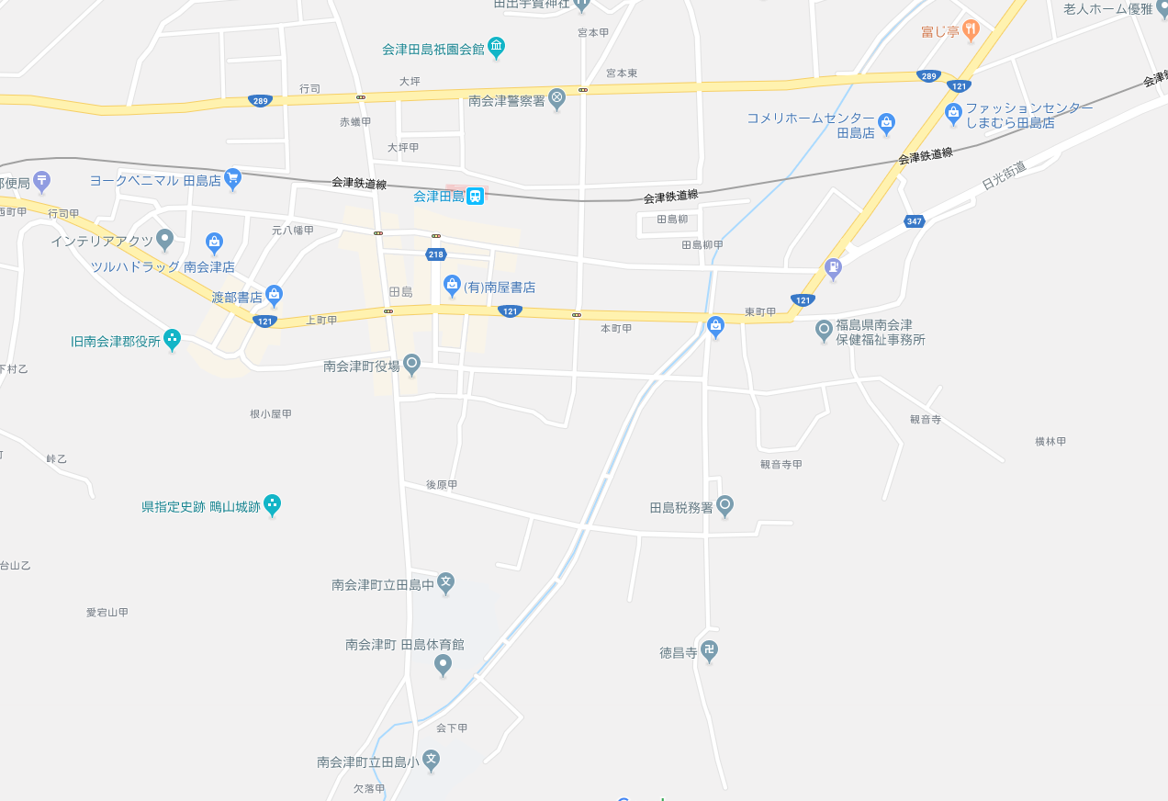
南会津町立田島小学校 要対策箇所図１
危険箇所８、９
危険箇所２
危険箇所１
危険箇所６
危険箇所４、７
田島小学校
通 学 路 ：
要 対 策 箇 所 ：

Slide 3
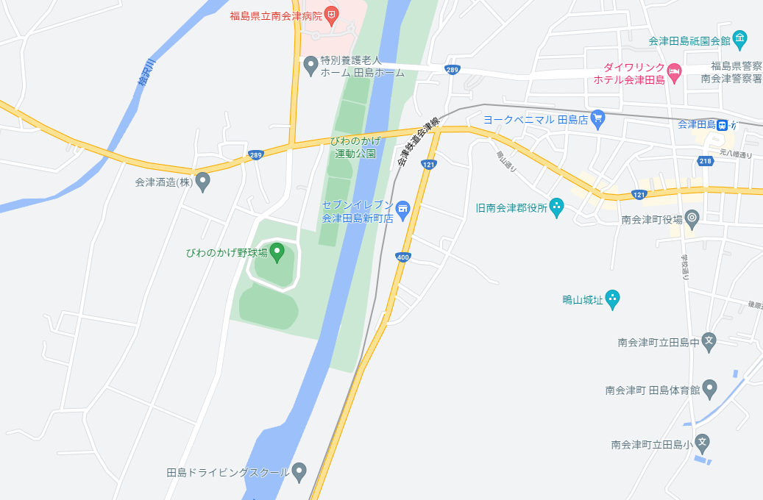
南会津町立田島小学校 要対策箇所図２
危険箇所３
田島小学校
通 学 路 ：
要 対 策 箇 所 ：

Slide 4
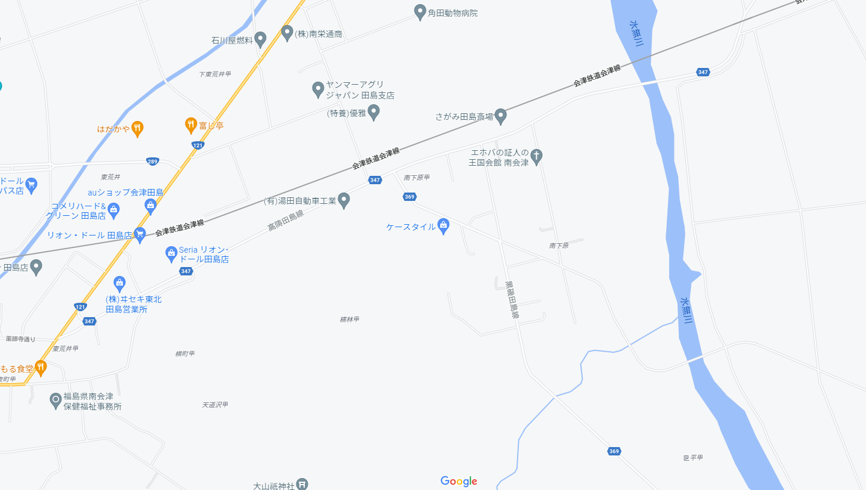
南会津町立田島小学校 要対策箇所図３
危険箇所５
通 学 路 ：
要 対 策 箇 所 ：

Slide 5
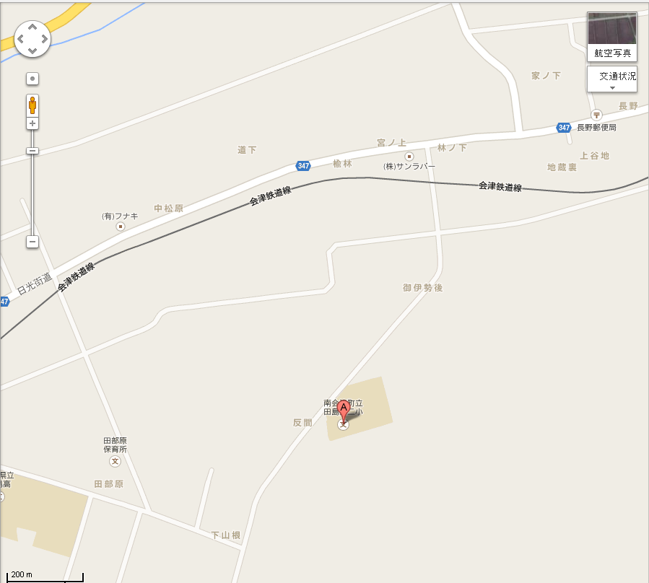
南会津町立田島第二小学校 要対策箇所図
通 学 路 ：
要 対 策 箇 所 ：
危険箇所５
危険箇所２
危険箇所１
危険箇所４
田島第二小学校
危険箇所３

Slide 6
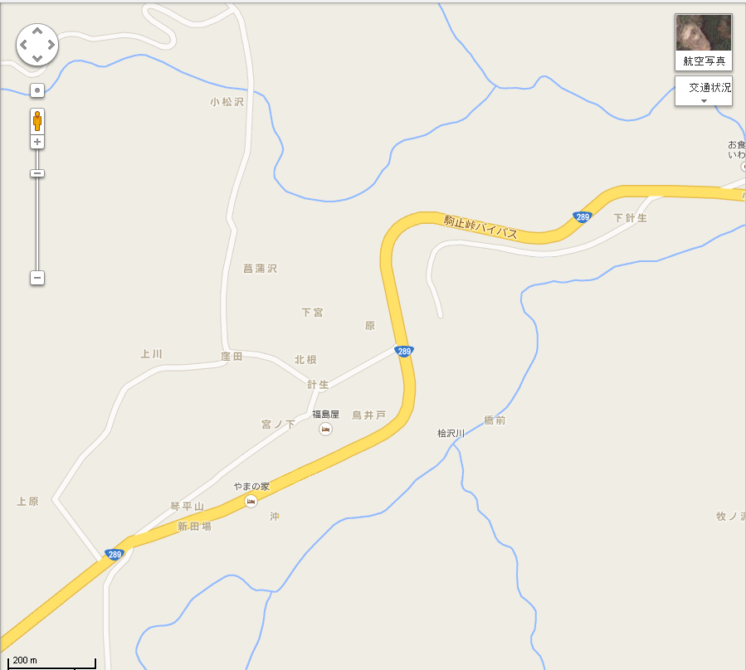
南会津町立桧沢小学校 要対策箇所図１
通 学 路 ：
要 対 策 箇 所 ：
危険箇所１、３

Slide 7
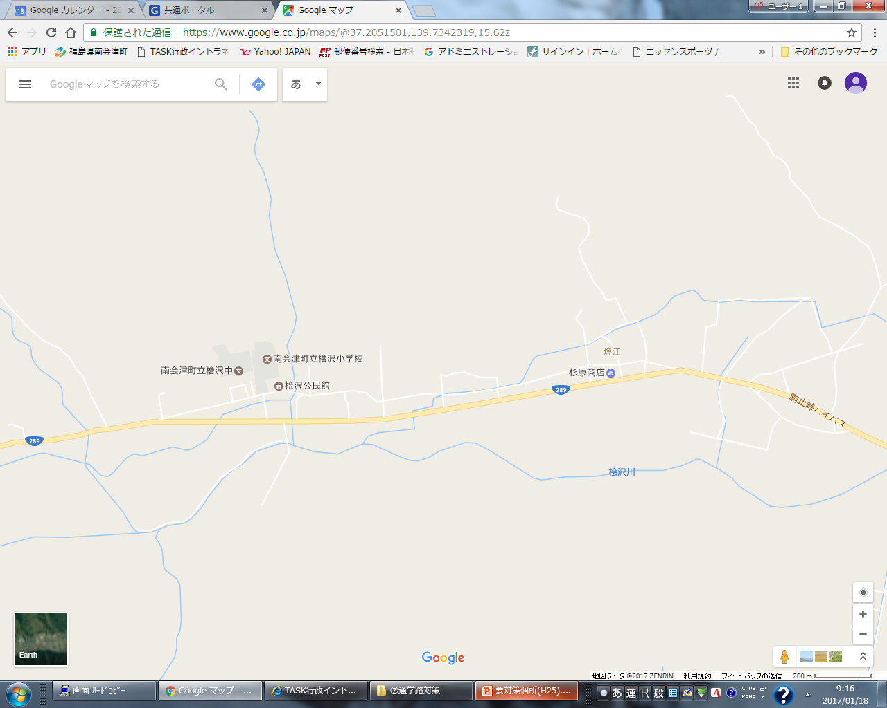
南会津町立桧沢小学校 要対策箇所図２
通 学 路 ：
要 対 策 箇 所 ：
危険箇所２
桧沢小学校

Slide 8
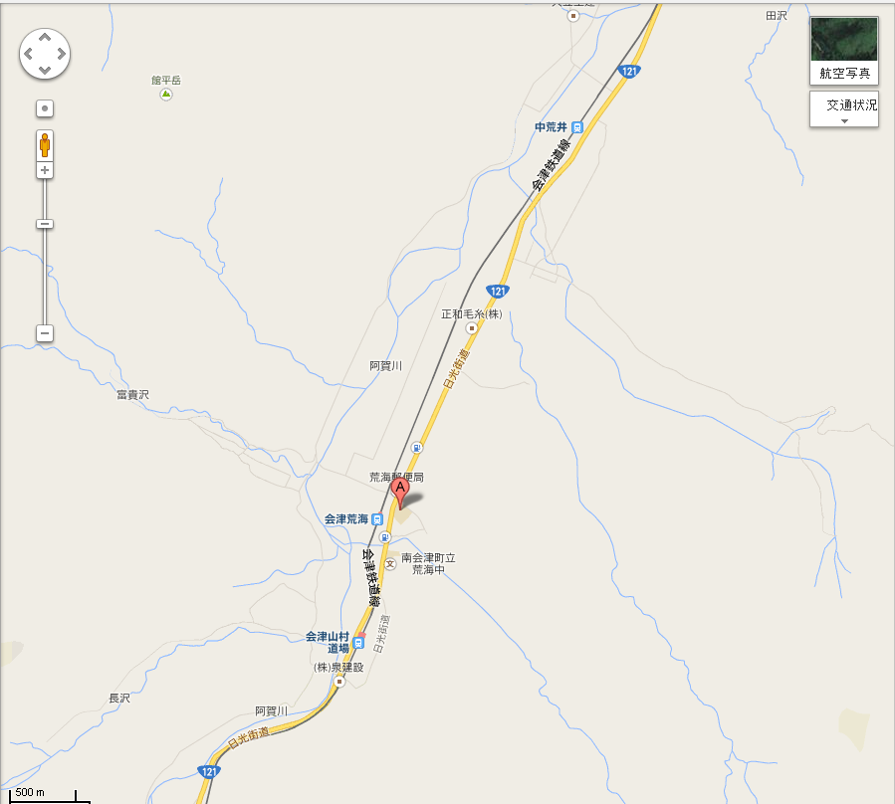
南会津町立荒海小学校 要対策箇所図１
通 学 路 ：
要 対 策 箇 所 ：
危険箇所２
危険箇所１
危険箇所６
荒海小学校
危険箇所３
危険箇所５

Slide 9
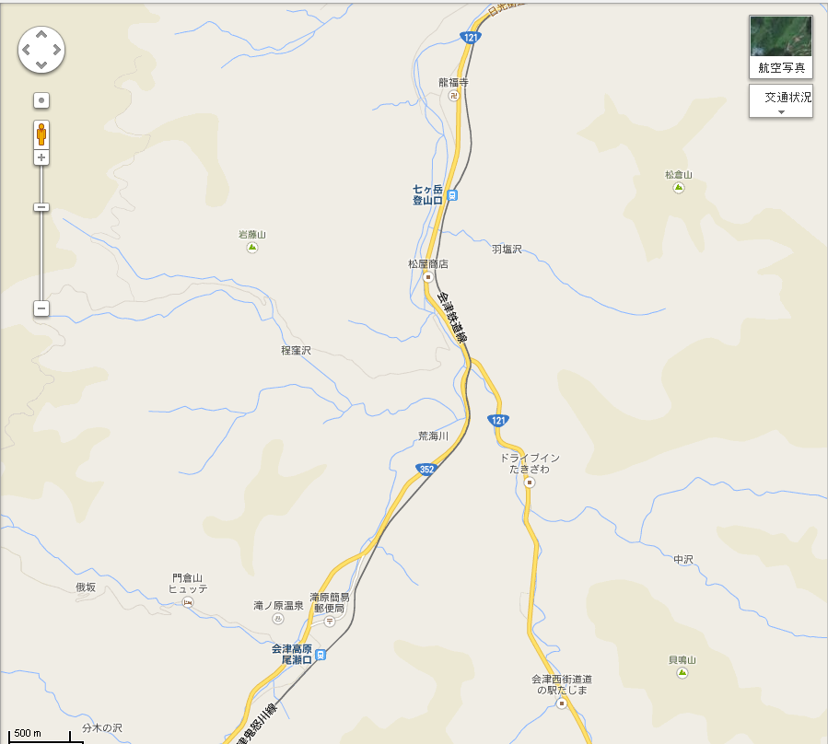
南会津町立荒海小学校 要対策箇所図２
通 学 路 ：
要 対 策 箇 所 ：
危険箇所４

Slide 10
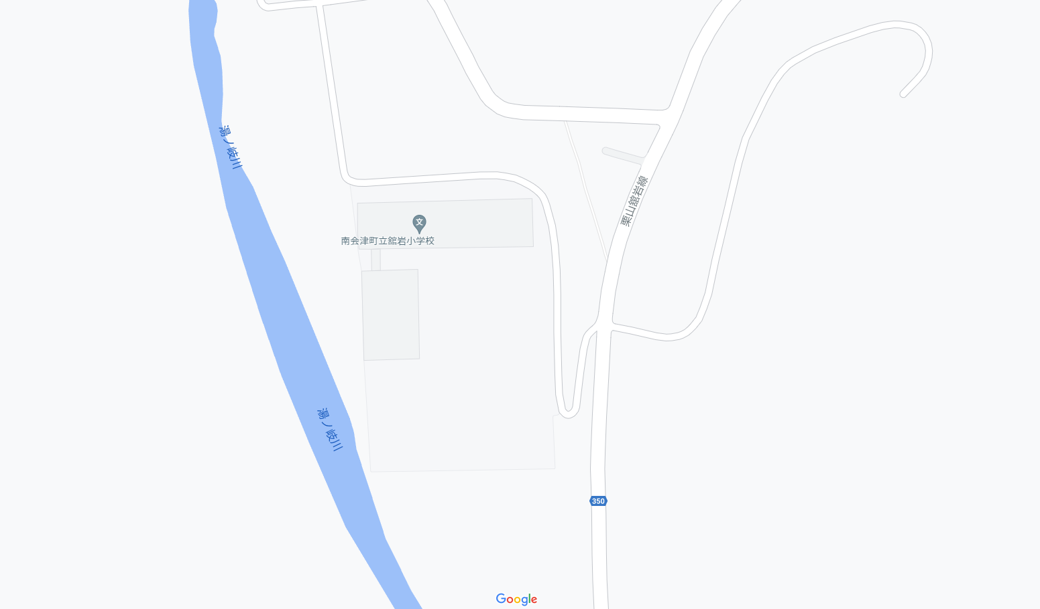
南会津町立舘岩小学校 要対策箇所図
通 学 路 ：
要 対 策 箇 所 ：
舘岩小学校
危険箇所１

Slide 11
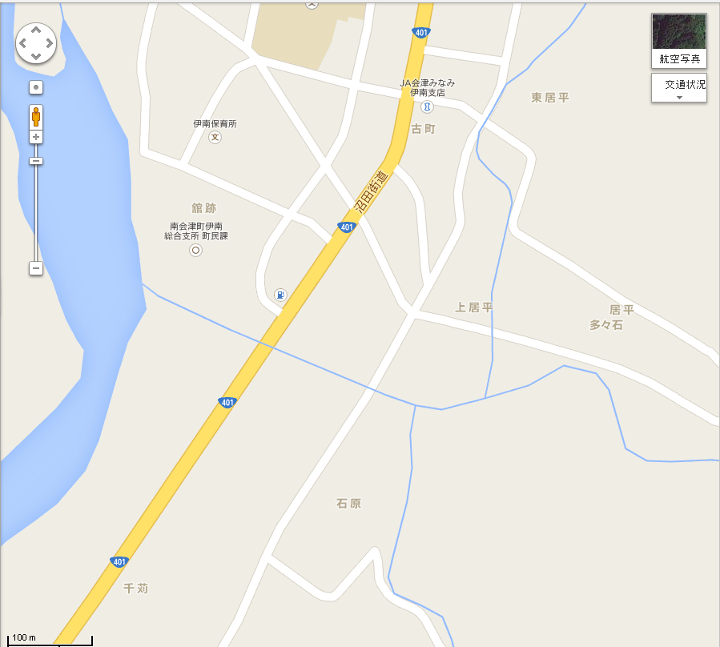
南会津町立伊南小学校 要対策箇所図
通 学 路 ：
要 対 策 箇 所 ：
危険箇所１
危険箇所２
危険箇所３
伊南小学校

Slide 12
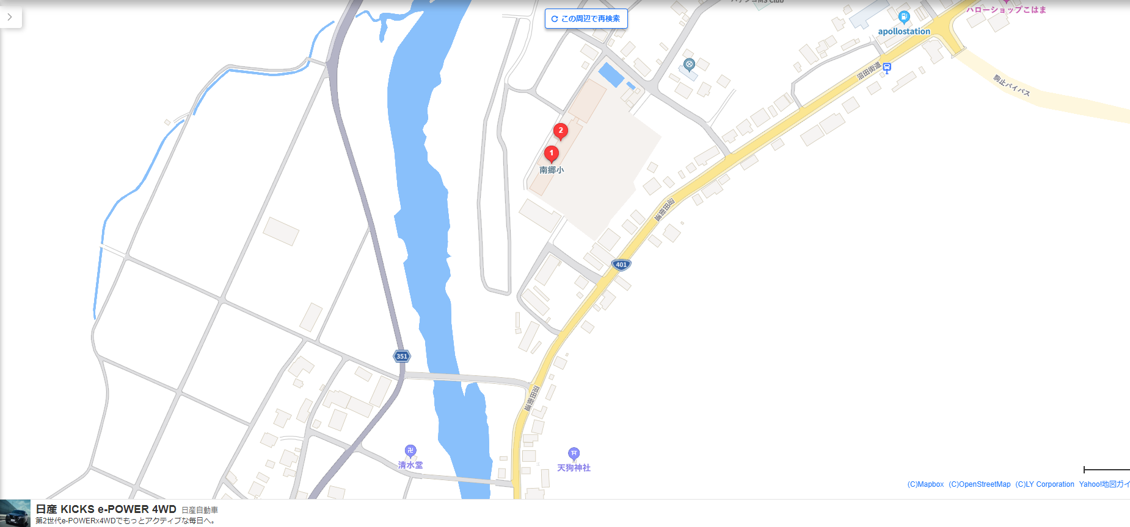
南会津町立南郷小学校 要対策箇所図１
危険箇所４
危険箇所３
危険箇所１
危険箇所６
危険箇所５

Slide 13
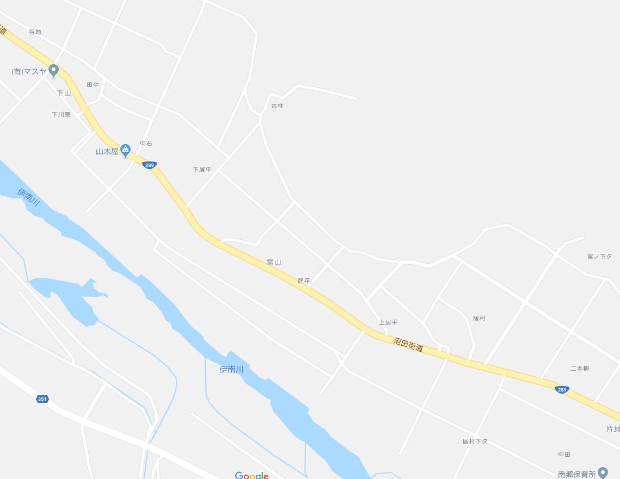
南会津町立南郷小学校 要対策箇所図２
通 学 路 ：
要 対 策 箇 所 ：
危険箇所２

